Slide 1





PHÒNG GD VÀ ĐT QUẬN HỒNG BÀNG
TRƯỜNG TIỂU HỌC AN HỒNG
Giáo viên thực hiện: Nguyễn Thị Mai
Lớp 4A2

Slide 2






Slide 3
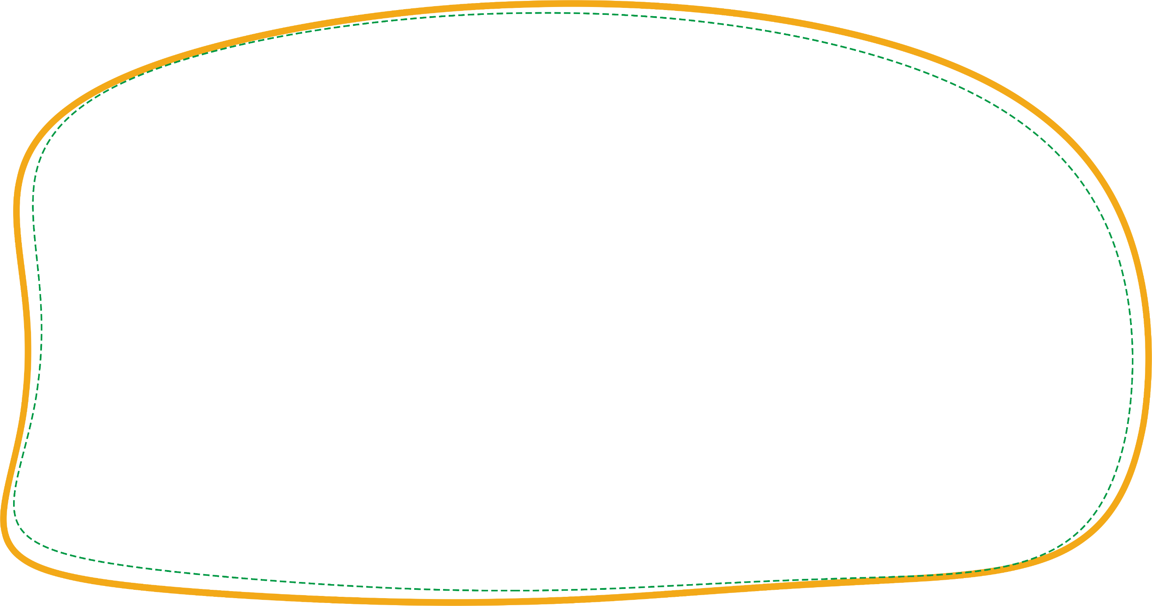




TRÒ CHƠI
AI NHANH AI ĐÚNG
PICKING MUSHROOMS
Các đội CHỌN lần lượt các Ô SỐ để trả lời câu hỏi.
Đội nào trả lời NHANH HƠN và ĐÚNG thì được CỘNG 1 điểm.
CLICK hình hoặc hình để cộng điểm.
Luật chơi như sau: Với mỗi câu hỏi sẽ có thời gian suy nghĩ 10s các em hãy chọn đáp án đúng phù hợp bằng cách giơ kí hiệu hình thể:

Slide 4
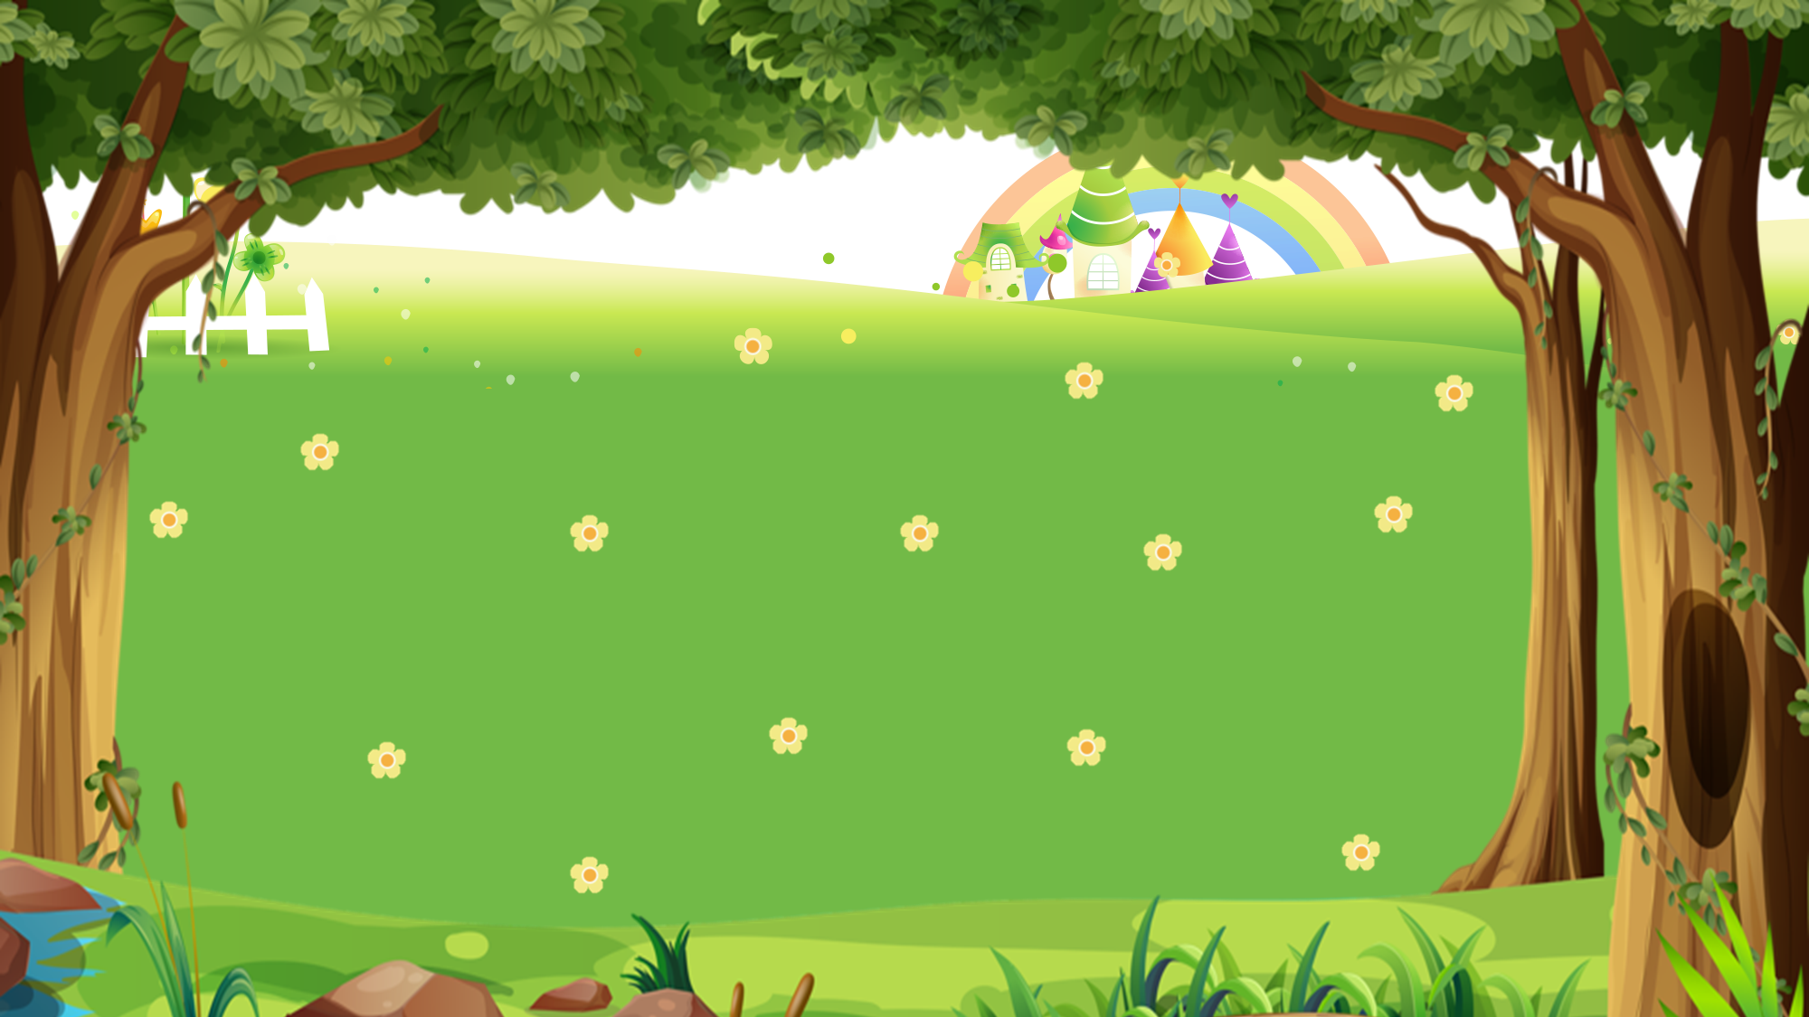



Tính giờ
Time’s up
1. Nấm mốc mọc trên thực phẩm thường có màu gì?
1
2
3
4
5
6
7
8
9
10
A. Trắng sáng
B. Trắng xanh
C. Đỏ

Slide 5
Tính giờ
Time’s up
2. Nấm mốc gây tác hại gì đến thực phẩm?
1
2
3
4
5
6
7
8
9
10
A. Gây hỏng, ôi thiu, ngộ độc thực phẩm
B. Không gây tác hại gì
C. Làm thực phẩm tươi hơn

Slide 6
Tính giờ
Time’s up
3. Đâu là cách bảo quản thực phẩm?
1
2
3
4
5
6
7
8
9
10
A. Phơi khô
B. Sấy khô
C. Cả 2 đáp án trên

Slide 7
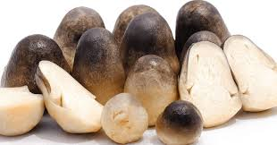
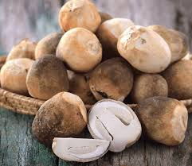
Hình ảnh sau là loại nấm gì?

Slide 8
Thứ Năm, ngày 20 tháng 2 năm 2025

Slide 9


Slide 10
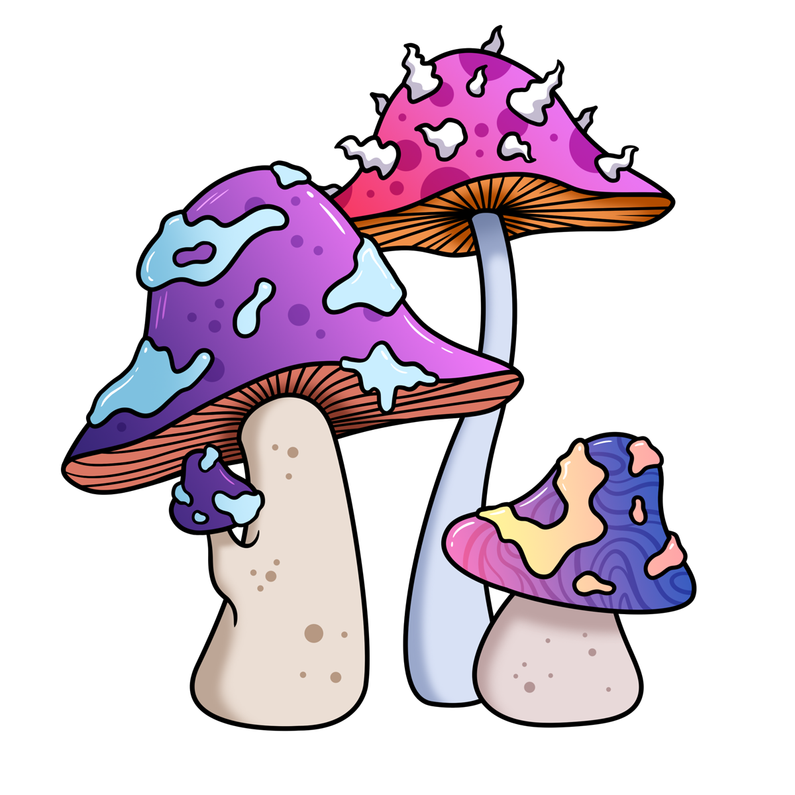
Hoạt động 3: Một số nấm độc
Notes:
Thiết kế: Hương Thảo – Zalo 0972.115.126

Slide 11

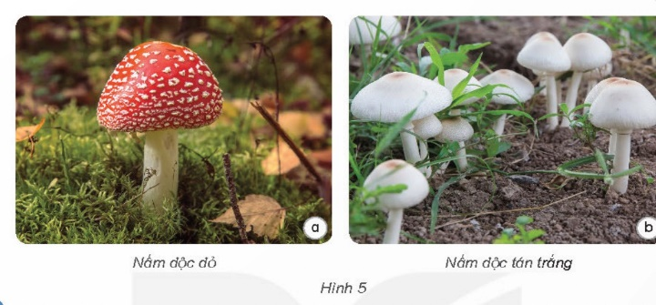
Nấm độc đỏ
Nấm độc tán trắng
Câu hỏi: Hãy mô tả hình dạng, màu sắc, nơi sống của nấm độc đỏ và nấm độc tán trắng?

Slide 12


Nếu gặp nấm lạ thì không nên lại gần, sờ bàn tay, càng không nên ăn thử để tránh bị dị ứng hoặc ngộ độc.
Hãy mô tả hình dạng, màu sắc, nơi sống của nấm độc.
Nấm có hình dạng, màu sắc, kích thước khác nhau. Có nhiều nấm độc có màu sắc sặc sỡ để thu hút côn trùng. Phần mũ nấm có chứa những đốm đỏ, đen, trắng, chúng sống ở những chỗ ẩm thấp, dưới gốc cây.

Slide 13
Nấm độc đỏ
Nấm độc tán trắng
Câu hỏi: Vì sao không được ăn nấm lạ?

Slide 14
Nếu gặp nấm lạ thì không nên lại gần, sờ bàn tay, càng không nên ăn thử để tránh bị dị ứng hoặc ngộ độc.
Vì sao không được ăn nấm lạ?
Vì chúng ta không thể biết được nấm đó có chứa độc không nên chúng ta không được ăn.

Slide 15
Nấm độc đỏ
Nấm độc tán trắng
Câu hỏi: Nếu gặp nấm lạ thì em sẽ làm gì? Vì sao?

Slide 16
Nếu gặp nấm lạ thì không nên lại gần, sờ bàn tay, càng không nên ăn thử để tránh bị dị ứng hoặc ngộ độc.
Nếu gặp nấm lạ thì em sẽ làm gì ? Vì sao?
Nếu gặp nấm lạ em sẽ không hái để ăn vì ăn có thể sẽ bị ngộ độc.

Slide 17

Nấm độc có rất nhiều độc tố. Khi người ăn phải nấm độc sẽ bị ngộ độc, các cơ quan như tiêu hóa, thần kinh sẽ bị ảnh hưởng, thậm chí một số trường hợp nặng dẫn đến tử vong ...
Notes:
Thiết kế: Hương Thảo – Zalo 0972.115.126

Slide 18
Xem các video về nấm độc và cách phòng tránh khi bị ngộ độc
Notes:
Thiết kế: Hương Thảo – Zalo 0972.115.126

Slide 19


Slide 20
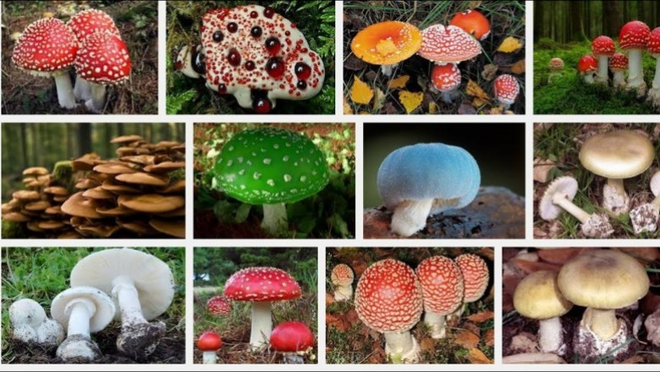

Slide 21

Thời gian: 3 phút
Thảo luận nhóm 4
Khi em thấy những cây nấm lạ, nhiều màu sắc khác nhau trong khu vườn, em sẽ làm gì?
Khi gia đình em không may có người ăn phải nấm độc em sẽ xử lí như thế nào ?
Nếu người ăn phải nấm độc không được cấp cứu kịp thời thì điều gì sẽ xảy ra?

Slide 22











Slide 23
Nếu gặp nấm lạ thì không nên lại gần, sờ bàn tay, càng không nên ăn thử để tránh bị dị ứng hoặc ngộ độc.
Khi em thấy những cây nấm lạ, nhiều màu sắc khác nhau trong khu vườn, em sẽ làm gì?
Khi gặp nấm lạ, nhiều màu sắc thì em không nên lại gần, sờ tay vào, càng không nên ăn thử để tránh bị dị ứng hoặc ngộ độc.

Slide 24
Khi gia đình em không may có người ăn phải nấm độc em sẽ xử lí như thế nào ?
Em sẽ nhờ giúp đỡ của người thân, hàng xóm đi đến cơ sở đi y tế gần nhất để cấp cứu kịp thời.

Slide 25
Nếu người ăn phải nấm độc không được cấp cứu kịp thời thì điều gì sẽ xảy ra?
Nếu không được cấp cứu kịp thời thì có thể gây tử vong

Slide 26
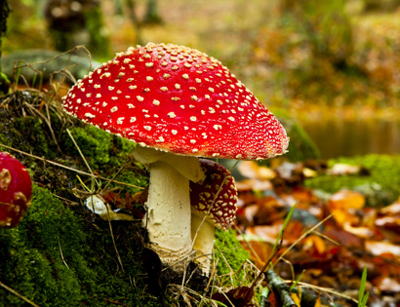
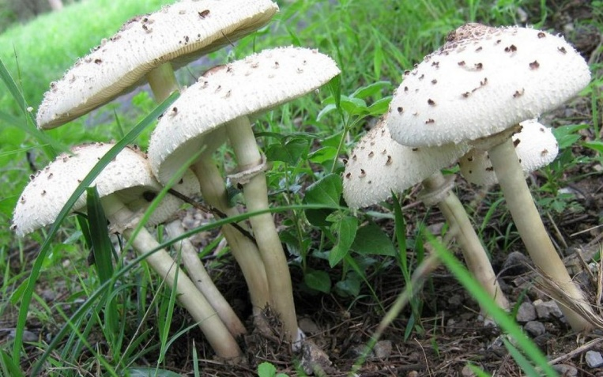
Nấm độc nếu chúng ta ăn phải vô cùng nguy hiểm đến tính mạng con người vì vậy khi gặp những nấm không rõ nguồn gốc chúng ta không được hái và nấu ăn.
Notes:
Thiết kế: Hương Thảo – Zalo 0972.115.126

Slide 27
Em đã học
Có một số nấm có hại đối với đời sống của con người. Trong đó có nhiều nấm gây hỏng thực phẩm.
Thực phẩm có thể bị hỏng do tác động của các nấm mốc. Để bảo quản thực phẩm, chúng ta cần sử dụng một số biện pháp như sấy khô, làm lạnh,
Không ăn các nấm lạ và thực phẩm bị nhiễm nấm mốc để tránh bị ngộ độc.

Slide 28
Hoạt động 4: Luyện tập thực hành

Slide 29

RUNG
CHU¤NG VµNG

Slide 30
TRÒ CHƠI
RUNG CHUÔNG VÀNG
Luật chơi như sau: Với mỗi câu hỏi sẽ có thời gian suy nghĩ 15s các em hãy chọn đáp án đúng hoặc sai phù hợp bằng cách giơ thẻ mầu xanh cho đáp án đúng, thẻ mầu đỏ cho đáp án sai.

Slide 31





C©u 1: ĐÚNG hay SAI
Câu hỏi: Nấm độc là nấm có nhiều độc tố. Khi ăn phải nấm độc sẽ bị ngộ độc, khi bị nặng có thể dẫn đến tử vong.
?
ĐÚNG
HÕt giê
5
15
8
3
7
4
2
14
6
11
12
13
9
0
10
1

Slide 32
C©u 2: ĐÚNG hay SAI
Câu hỏi: Nấm có màu sắc sặc sỡ mọc dưới gốc cây là nấm có thể ăn được.
?
SAI
5
15
8
3
7
4
2
14
6
11
12
13
9
0
10
1
HÕt giê

Slide 33

C©u 3: ĐÚNG hay SAI
Câu hỏi: Nấm mốc không thể làm thay đổi màu sắc hình dạng, kích thước và mùi vị của thực phẩm.
?
SAI
5
15
8
3
7
4
2
14
6
11
12
13
9
0
10
1
HÕt giê

Slide 34

C©u 4: ĐÚNG hay SAI
Câu hỏi: Không được ăn các loại nấm lạ và thực phẩm bị nhiễm nấm mốc để tránh bị ngộ độc.
?
ĐÚNG
5
15
8
3
7
4
2
14
6
11
12
13
9
0
10
1
HÕt giê

Slide 35

(tiết 4)

